Slide 1


Аттестация педагогических работников организаций, осуществляющих образовательную деятельность и находящихся в ведении Астраханской области, педагогических работников муниципальных и частных организаций, осуществляющих образовательную
деятельность
Ли И.Г., начальник отдела организации ГИА и мониторинговых исследований качества образования

Slide 2


Министерство образования и науки Астраханской области
Аттестация педагогических работников на установление квалификационных категорий осуществляется в соответствии с:
- постановлением Правительства Российской Федерации от 08.08.2013 № 678 «Об утверждении номенклатуры должностей педагогических работников организаций, осуществляющих образовательную деятельность, должностей руководителей образовательных организаций»;
- приказом Министерства образования и науки Российской Федерации от 07.04.2014 № 276 «Об утверждении Порядка проведения аттестации педагогических работников организаций, осуществляющих образовательную деятельность»;
- постановлением министерства образования и науки Астраханской области от 16.08.2018 № 32 «Об административном регламенте министерства образования и науки Астраханской области предоставления государственной услуги «Проведение аттестации в целях установления квалификационной категории (первой или высшей) педагогических работников организаций, осуществляющих образовательную деятельность и находящихся в ведении Астраханской области, педагогических работников муниципальных и частных организаций, осуществляющих образовательную деятельность»;
- распоряжением министерства образования и науки Астраханской области от 04.08.2015 № 113 «Об организации проведения аттестации педагогических работников в целях установления квалификационных категорий (первой или высшей) в Астраханской области» (с изменениями от 28.05.2020 №115);
- приказы министерства образования и и науки Астраханской области об утверждении форм портфолио и критериев его оценки по всем педагогическим должностям (от 2015-2016 гг. с изменениями от 2020 г.).

Slide 3
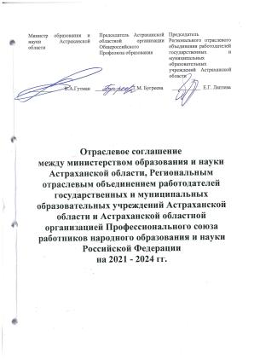
Министерство образования и науки Астраханской области
5.13. В части аттестации педагогических и руководящих работников стороны договорились:
5.13.2. Производить оплату труда в течение срока действия квалификационной категории, установленной педагогическим работникам в следующих случаях:
- при работе в должности, по которой установлена квалификационная категория, независимо от преподаваемого предмета (дисциплины), типа образовательной организации;
- если квалификационная категория установлена по одной должности педагогического работника, а педагогическая работа выполняется в должности (должностях) с другими наименованиями, в том числе по совместительству, при условии, что по этим должностям совпадают должностные обязанности, учебные программы, профили работы (Приложение № 1);
5.13.3. Сохранить за педагогическими работниками денежную выплату за наличие квалификационной категории по истечению срока их действия:
5.13.3.1. Не более чем на один год в следующих исключительных случаях:
- временной нетрудоспособности (более трех (четырех) месяцев в период прохождения аттестации);
- нахождения в межаттестационный период в командировке на работе по специальности за рубежом;
- нахождения в межаттестационный период в отпуске в соответствии с пп.4 п. 5 ст. 47 Закона РФ «Об образовании в РФ»;
- возобновления в межаттестационный период педагогической работы после ее прекращения в связи с ликвидацией образовательного учреждения;
- предоставления педагогическим работником письменного соглашения с работодателем о расторжении трудового договора в течение одного года со дня окончания действия квалификационной категории (данная льгота предоставляется один раз) за один год до достижения возраста, дающего право на трудовую пенсию по старости или являющимся пенсионером по старости;
5.13.3.2. После выхода на работу из отпуска по уходу за ребенком до 3-х лет на период, который в совокупности с периодом до ухода в отпуск по уходу за ребенком дает право на подачу заявления о проведении аттестации в целях установления квалификационной категории.
5.14. Считать межаттестационным периодом для педагогических работников, вышедших из отпуска по беременности и родам, отпуска по уходу за ребенком до 3-х лет, с даты последней аттестации по дату подачи заявления о проведении аттестации в целях установления квалификационной категории (первой или высшей) по соответствующей должности.

Slide 4
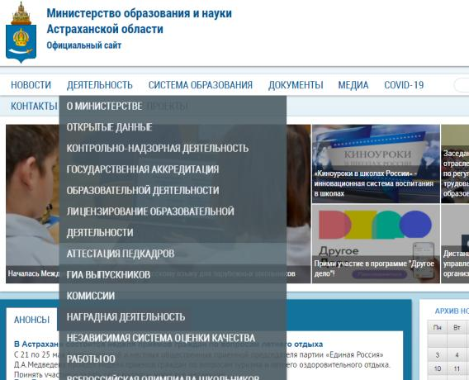
Министерство образования и науки Астраханской области

Slide 5
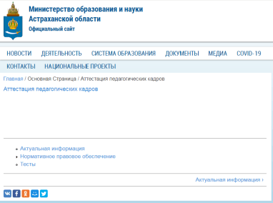
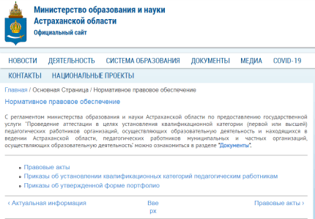
Министерство образования и науки Астраханской области

Slide 6
Министерство образования и науки Астраханской области

Slide 7
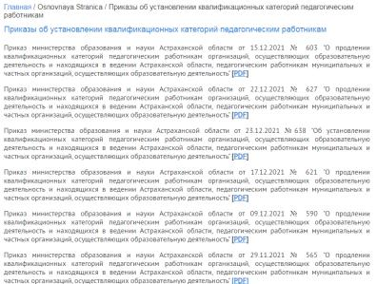
Министерство образования и науки Астраханской области

Slide 8
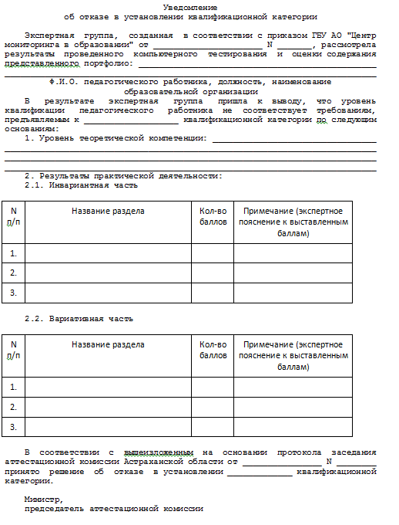
Министерство образования и науки Астраханской области
В случае отказа в установлении квалификационной категории (первой или высшей) заявителю на адрес электронной почты, указанный в заявлении, направляется уведомление об отказе.

Slide 9
Министерство образования и науки Астраханской области
Разъяснения по вопросу предоставления портфолио в электронном виде

Slide 10
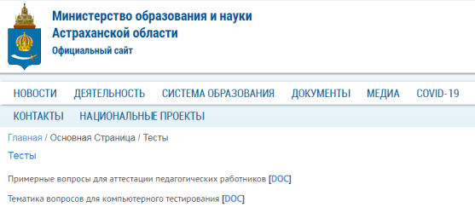
Министерство образования и науки Астраханской области
Подготовка к прохождению теоретического этапа (тестирование) аттестации

Slide 11

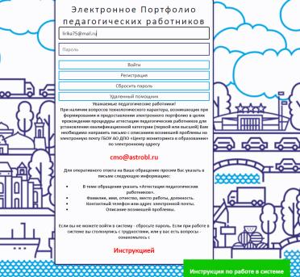
Министерство образования и науки Астраханской области
Личный кабинет педагогического работника

Slide 12
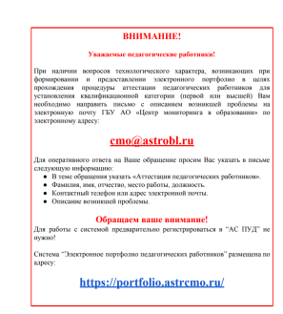
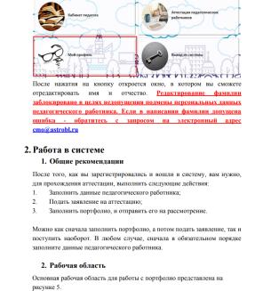
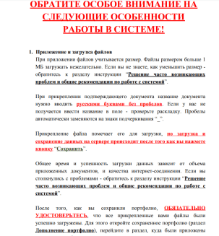
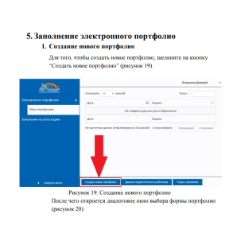
Министерство образования и науки Астраханской области
Инструкция по работе в личном кабинете

Slide 13


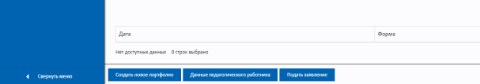
Министерство образования и науки Астраханской области
Личный кабинет педагогического работника

Slide 14
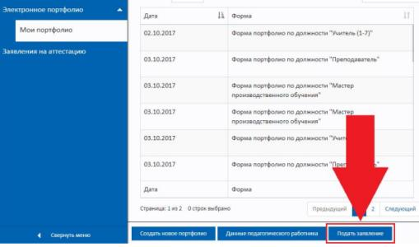
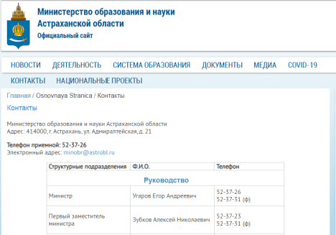
Министерство образования и науки Астраханской области
Подача заявления на аттестацию на установление квалификационной категории (первой или высшей)
Заявление на аттестацию:
- формируется в личном кабинете;
- дополняется недостающей информацией;
- распечатывается и подписывается педагогическим работником;
- направляется на электронный адрес министерства.

Slide 15
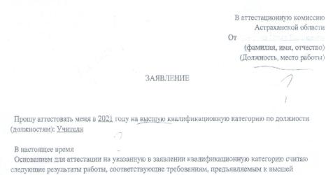
Министерство образования и науки Астраханской области
Подача заявления на аттестацию на установление квалификационной категории (первой или высшей)

Slide 16
Министерство образования и науки Астраханской области

Slide 17
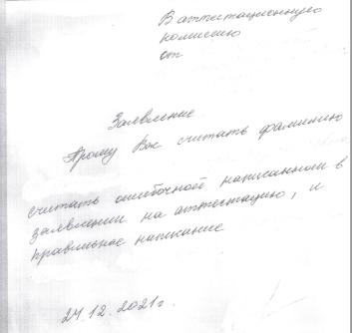
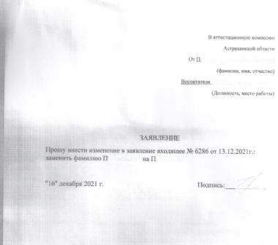
Министерство образования и науки Астраханской области
Подача заявления на аттестацию на установление квалификационной категории (первой или высшей)

Slide 18
Министерство образования и науки Астраханской области
ПОРЯДОК
ПРОВЕДЕНИЯ АТТЕСТАЦИИ ПЕДАГОГИЧЕСКИХ РАБОТНИКОВ
ОРГАНИЗАЦИЙ, ОСУЩЕСТВЛЯЮЩИХ ОБРАЗОВАТЕЛЬНУЮ ДЕЯТЕЛЬНОСТЬ
24. Аттестация педагогических работников в целях установления квалификационной категории проводится по их желанию.
30. Заявления о проведении аттестации в целях установления высшей квалификационной категории по должности, по которой аттестация будет проводиться впервые, подаются педагогическими работниками не ранее чем через два года после установления по этой должности первой квалификационной категории.
31. Истечение срока действия высшей квалификационной категории не ограничивает право педагогического работника впоследствии обращаться в аттестационную комиссию с заявлением о проведении его аттестации в целях установления высшей квалификационной категории по той же должности.
43. Педагогические работники, которым при проведении аттестации отказано в установлении квалификационной категории, обращаются по их желанию в аттестационную комиссию с заявлением о проведении аттестации на ту же квалификационную категорию не ранее чем через год со дня принятия аттестационной комиссией соответствующего решения.

Slide 19
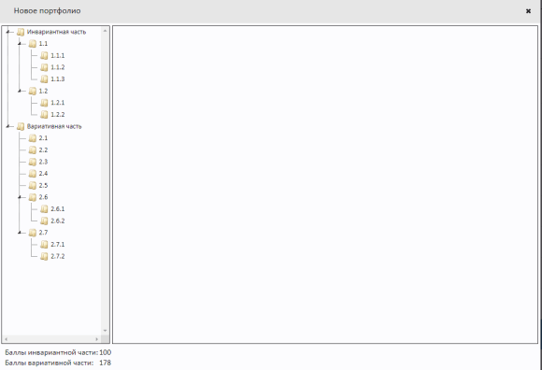
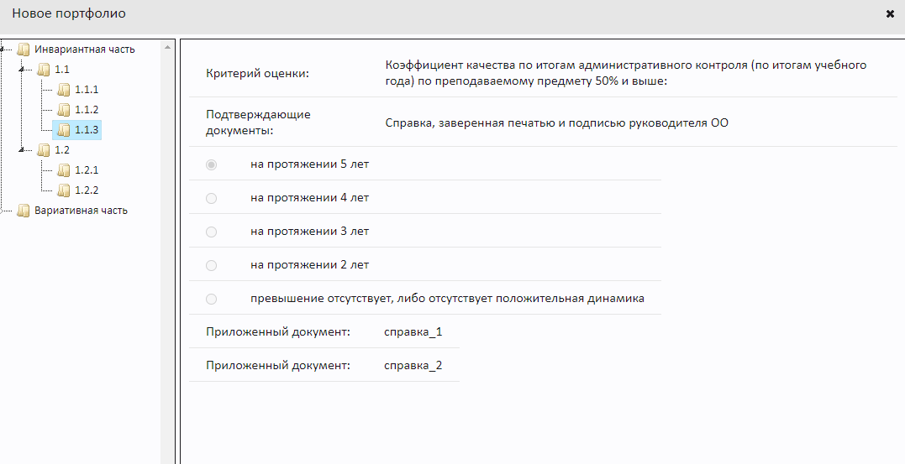
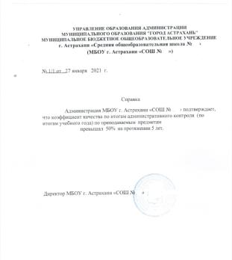
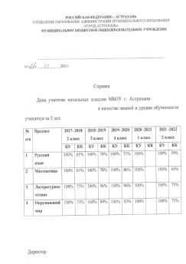
Структура портфолио по каждой должности соответствует структуре, утвержденной приказом министерства образования и науки Астраханской области

Slide 20
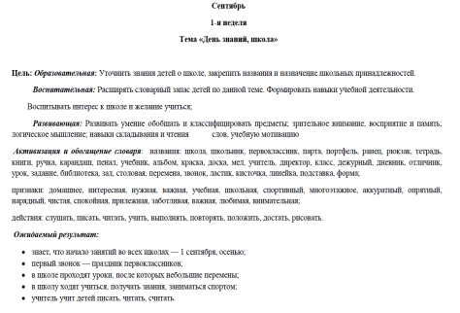
Министерство образования и науки Астраханской области

Slide 21
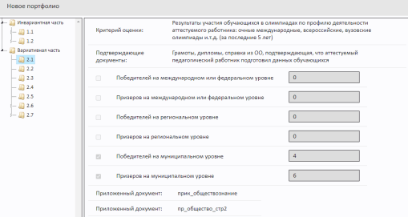
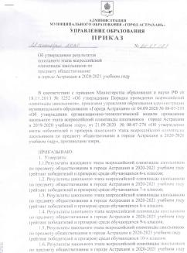
Министерство образования и науки Астраханской области

Slide 22
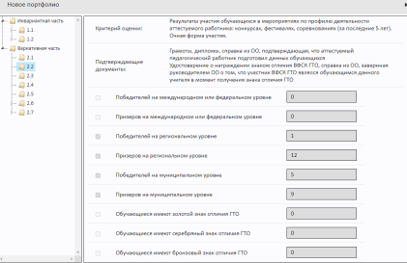
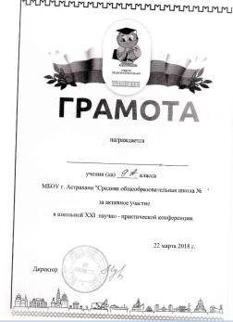
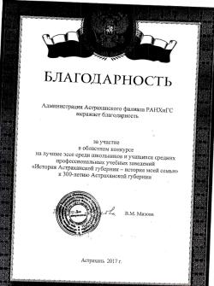


Министерство образования и науки Астраханской области

Slide 23
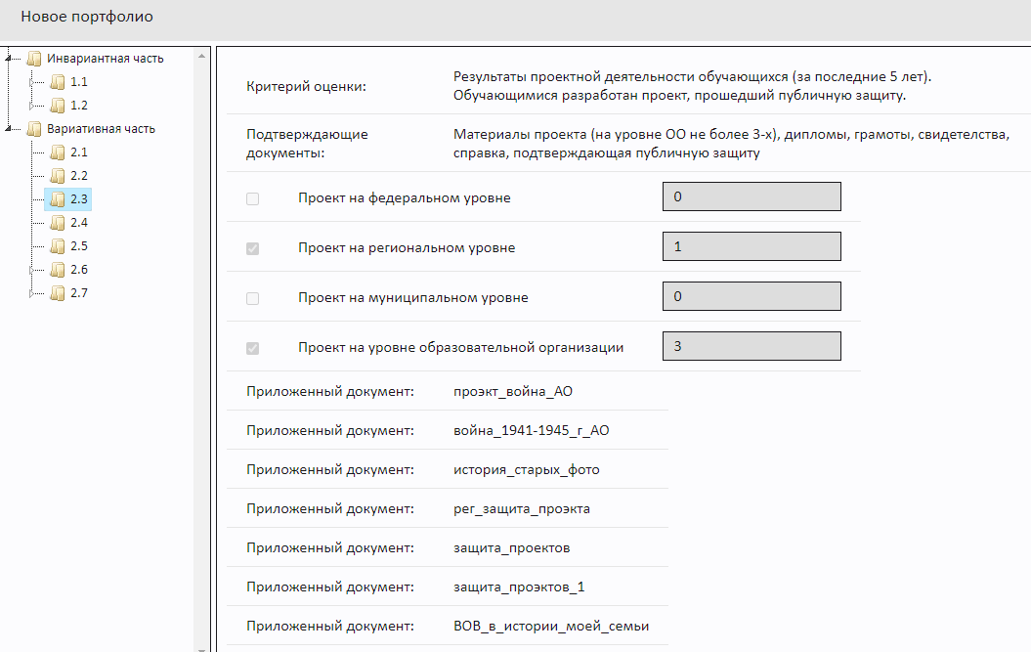

Министерство образования и науки Астраханской области

Slide 24
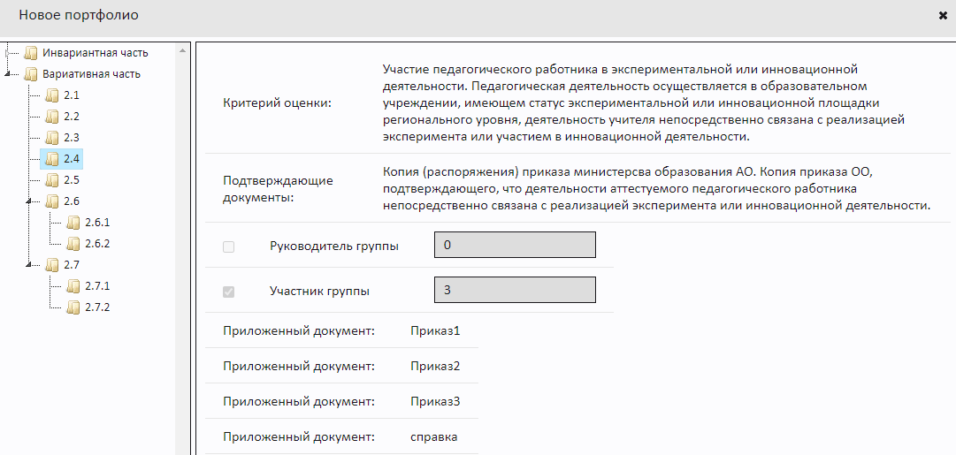
Министерство образования и науки Астраханской области

Slide 25
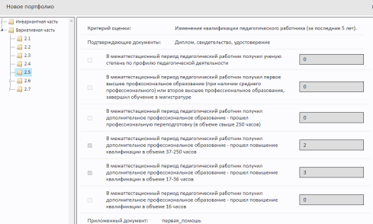


Министерство образования и науки Астраханской области

Slide 26
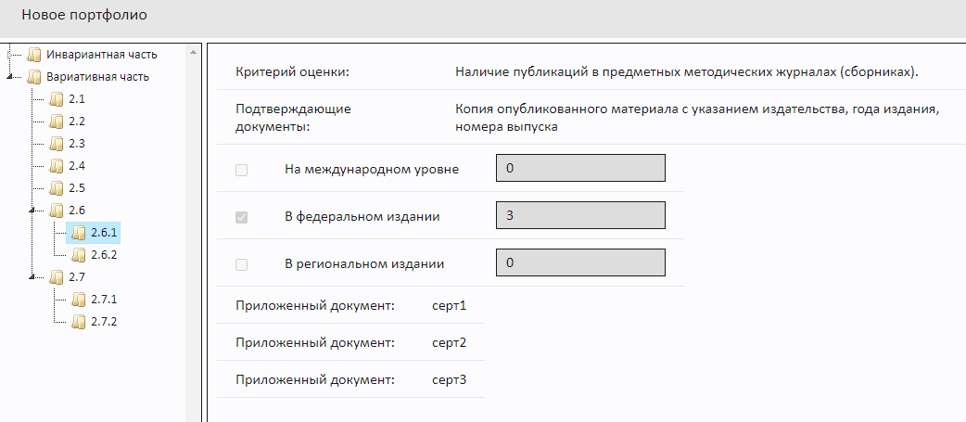


Министерство образования и науки Астраханской области

Slide 27
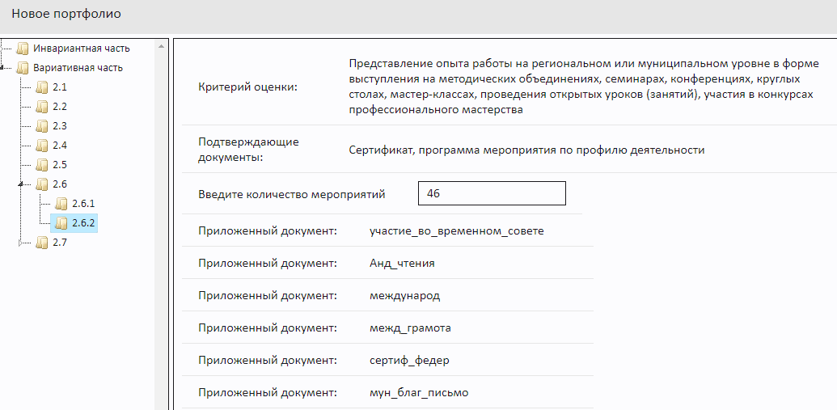
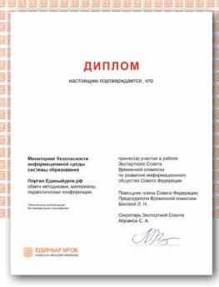
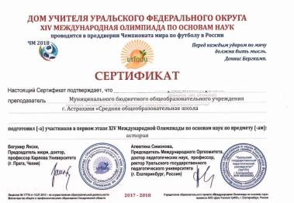
Министерство образования и науки Астраханской области

Slide 28
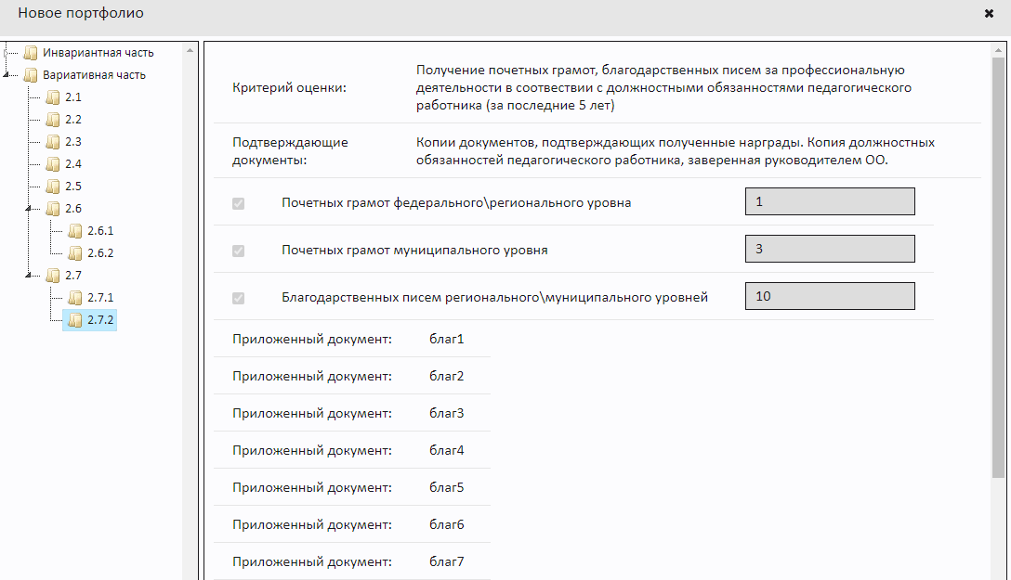


Министерство образования и науки Астраханской области

